Slide 2
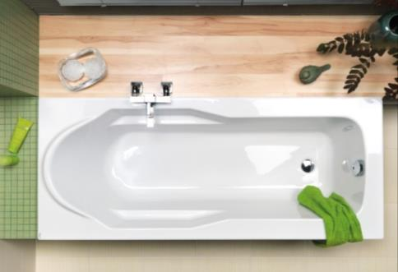
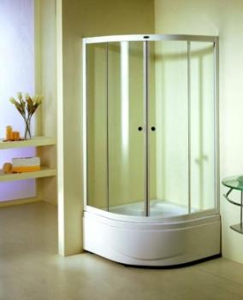
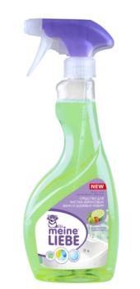
Уход за акриловыми поверхностями
Акриловые поверхности требуют особого, мягкого ухода. Износостойкий и не капризный материал не приемлет тем не менее воздействия агрессивных кислот или компонентов, абразивных частиц.
Важным критерием чистоты для потребителя является первозданный блеск поверхности.
Meine Liebe представляет новинку, специально для ухода за акриловыми поверхностями, для бережного ухода и эффективного очищения

Slide 3
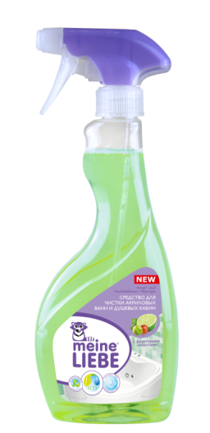
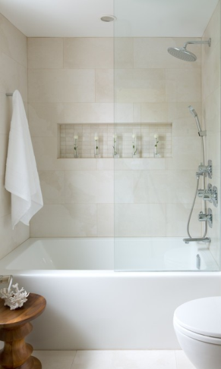
НОВИНКА!
Средство для акриловых
ванн и душевых кабин
Бережный состав на основе комплекса фруктовых кислот
Эффективно удаляет бытовые загрязнения, известковый налёт, следы мыла, плесень, грибок
Обладает антибактериальным эффектом
Формат спрея обеспечивает равномерное нанесение средства на поверхность
Придаёт акриловым поверхностям первозданную чистоту и блеск
Свежий фруктовый аромат
ДОПОЛНИТЕЛЬНЫЙ СВОЙСТВА :
Рекомендовано для ванн и душевых кабин
Не содержит абразивных частиц
Не остается на поверхности, полностью смывается водой
Объем – 500 мл.
РРЦ: 240 руб.
Биоразлагаемый состав Не содержит фосфатов, хлора и агрессивных химикатов.

Slide 4
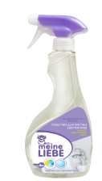
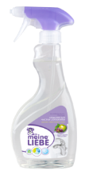
СРАВНЕНИЕ С ТЕКУЩИМ
ассортиментом
Средство для акриловых ванн и душевых кабин
Средство для чистки сантехники
5-15% фруктовые кислоты
Комплекс фруктовых кислот - растворяют известковый налёт, удаляют загрязнения. При этом обладают щадящим действием к обрабатываемым поверхностям.
<5% анионные ПАВ
Моющая способность средства, удаляют растворенные частицы загрязнений.
<5% фосфонаты
Органические соединения (более современный аналог цеолитов) смягчают воду, нейтрализуют соли жесткости.
Минеральная кислота
Для растворения трудновыводимых и нерастворимых загрязнений (в минимальных количествах)
Ароматизатор
Краситель
Лимонная и фосфорная кислоты
Высокоэффективно растворяют сложные и стойкие загрязнения, включая ржавчину.
<5-15% неиногенные ПАВ
Моющая способность средства, удаляют растворенные частицы загрязнений.
Средство с концентрированной формулой, не рекомендовано для деликатных поверхностей.
Средство для чистки сантехники NEW FORMULA
Более сбалансированный состав - Фосфорная кислота заменена на минеральную и яблочную кислоты – натуральные кислоты, основные чистящие компоненты в средстве.
Средство с концентрированной формулой, не рекомендовано для деликатных поверхностей.

Slide 5
СРАВНЕНИЕ С конкурентами
Meine Liebe отличается сбалансированным составом – основное очищение благодаря комплексу мягких фруктовых кислот. Небольшой ввод минеральной кислоты – для борьбы со сложными загрязнениями. ! Средство не остаётся на поверхности! Полностью смывается водой!
MEINE LIEBE | Unicum | Sanfor Акрилайт | Clean Home | ECOWOO
5-15% фруктовые кислоты Комплекс фруктовых кислот - растворяют известковый налёт, удаляют загрязнения. При этом обладают щадящим действием к обрабатываемым поверхностям. <5% анионные ПАВ Моющая способность средства, удаляют растворенные частицы загрязнений. <5% фосфонаты Органические соединения (более современный аналог цеолитов) смягчают воду, нейтрализуют соли жесткости. Минеральная кислота Для растворения трудновыводимых и нерастворимых загрязнений (в минимальных количествах) Ароматизатор Краситель | Подготовленная вода, органические кислоты 5-15%, минеральные кислоты 5-15%, АПАВ <5%, модификатор поверхности <5%, противогрибковое средство <5%, ароматизатор <5%, краситель <5%, соляная кислота <5%, цитронеллол, линалоол. | <5% АПАВ и НПАВ, >5%, но <15 %: лимонная кислота, соль поваренная пищевая; <5%: консервант, ароматизирующая добавка, краситель. | Вода, менее 5% НПАВ, органическая кислота, полимер, функциональные добавки, гидроксид натрия, ароматизатор. | Вода специально подготовленная, пищевые органические кислоты 5-15%, минеральные кислоты 5%, АПАВ < 5 %, модификатор поверхности, ароматизатор, цитронелоол, линаноол.
 | * Высокое содержание кислот (агрессивное воздействие) * наличие специального противогрибкого компонента * полимер, образует на поверхности пленку | * Основное действие ПАВы * 1 вид фруктовой кислоты - лимонная | * Меньшее количество ПАВ и кислот *Чистящий компонент - гидроксид натрия (может быть агрессивен для кожи) * полимер, образует на поверхности пленку | *бОльший ввод минеральной кислоты * включение модификатора поверхности
 | UniPlus | Bagi Акрилан | HG | NORDLAND
 | Вода очищенная, нПАВ<15%, кислота, парфюмерная композиция, консервант. | Специальные поверхностно-активные вещества с допустимым содержанием лимонной кислоты, ароматизатор. | анионные ПАВ, неионогенные ПАВ, нитрилотриуксусная кислота и ее соли, консервант, отдушка. | Спрей: Неионные ПАВ менее 5%,Молочная кислота,Ароматизатор Пена: Менее 5% неионных ПАВ,Лимонная кислота, Консервант, ароматизатор, Вспенивающие агенты (пропан, бутан).
 | * высокий ввод ПАВ * не указан вид кислот | * не содержит даже примерной информации о количествах ввода | *основное действие ПАВЫ *нитрилотриуксусная кислота улучшает действие ПАВов | * мягкие составы - молочная кислота или лимонная кислоты

Slide 6
Сравнительный анализ цен
Средств для акриловых ванн
Средства для акриловых ванн | Sanfor | Uni | Meine Liebe | Unicum | EcoWoo | Nordland | HG | Clean Home | Bagi
Объем | 920 | 750 | 500 | 750 | 500 | 500 | 500 | 800 | 500
Средняя цена реализации | 151 р. | 200 р. | 240 р. | 250 р. | 284 р. | 319 р. | 362 р. | 390 р. | 453 р.
Специализированные средства для акриловых ванн и душевых кабин отличаются более мягким, но в тоже время дорогим составом.
С этим связана более высокая цена относительно средств для ухода за сантехникой.
Среди брендов известных брендов ЭКО направленности продукт представлен Nordland.
Средство для чистки сантехники | Средство для акриловых ванн и душевых кабин
209 р. | 240 р.

Slide 7
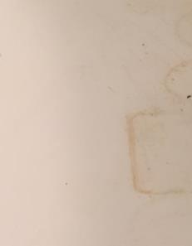
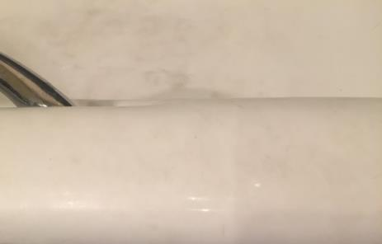
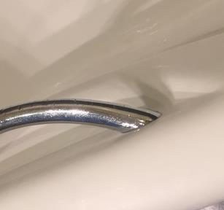
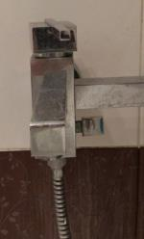
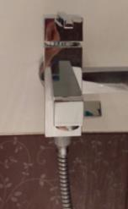
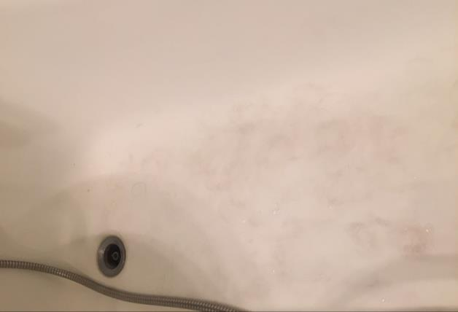
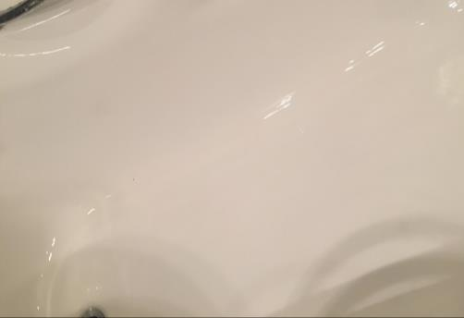
Эффективность
использования
ДО ОБРАБОТКИ
Следы от флаконов
Бытовые загрязнения
ПОСЛЕ ОБРАБОТКИ
Удаление всех загрязнений
Блеск поверхности

Slide 8
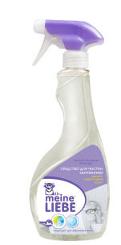
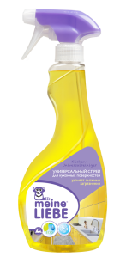
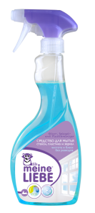
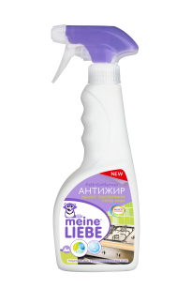
Логистические параметры
Рекомендованные каналы продаж
Статус | Артикул | Наименование | Штрих-код | Min групповая упаковка, вместимость | Разрешительные документы
Новинка базового ассортимента | ml34107 | MEINE LIEBE Средство для чистки акриловых ванн и душевых кабин 500мл | 4602006219231 | 12 шт. | СГР, отказное письмо
500 мл.
РРЦ: 240 руб.
ПОЛНАЯ ЛИНЕЙКА СРЕДСТВ
ТЕПЕРЬ С НОВИНКОЙ
Средство для чистки сантехники ванн, раковин, душевых кабин
Средство для чистки акриловых ванн и душевых кабин
Универсальный спрей для кухонных поверхностей
Средство для мытья стекол, пластика и зеркал
Средство для удаления жира АНТИЖИР

